Slide 1
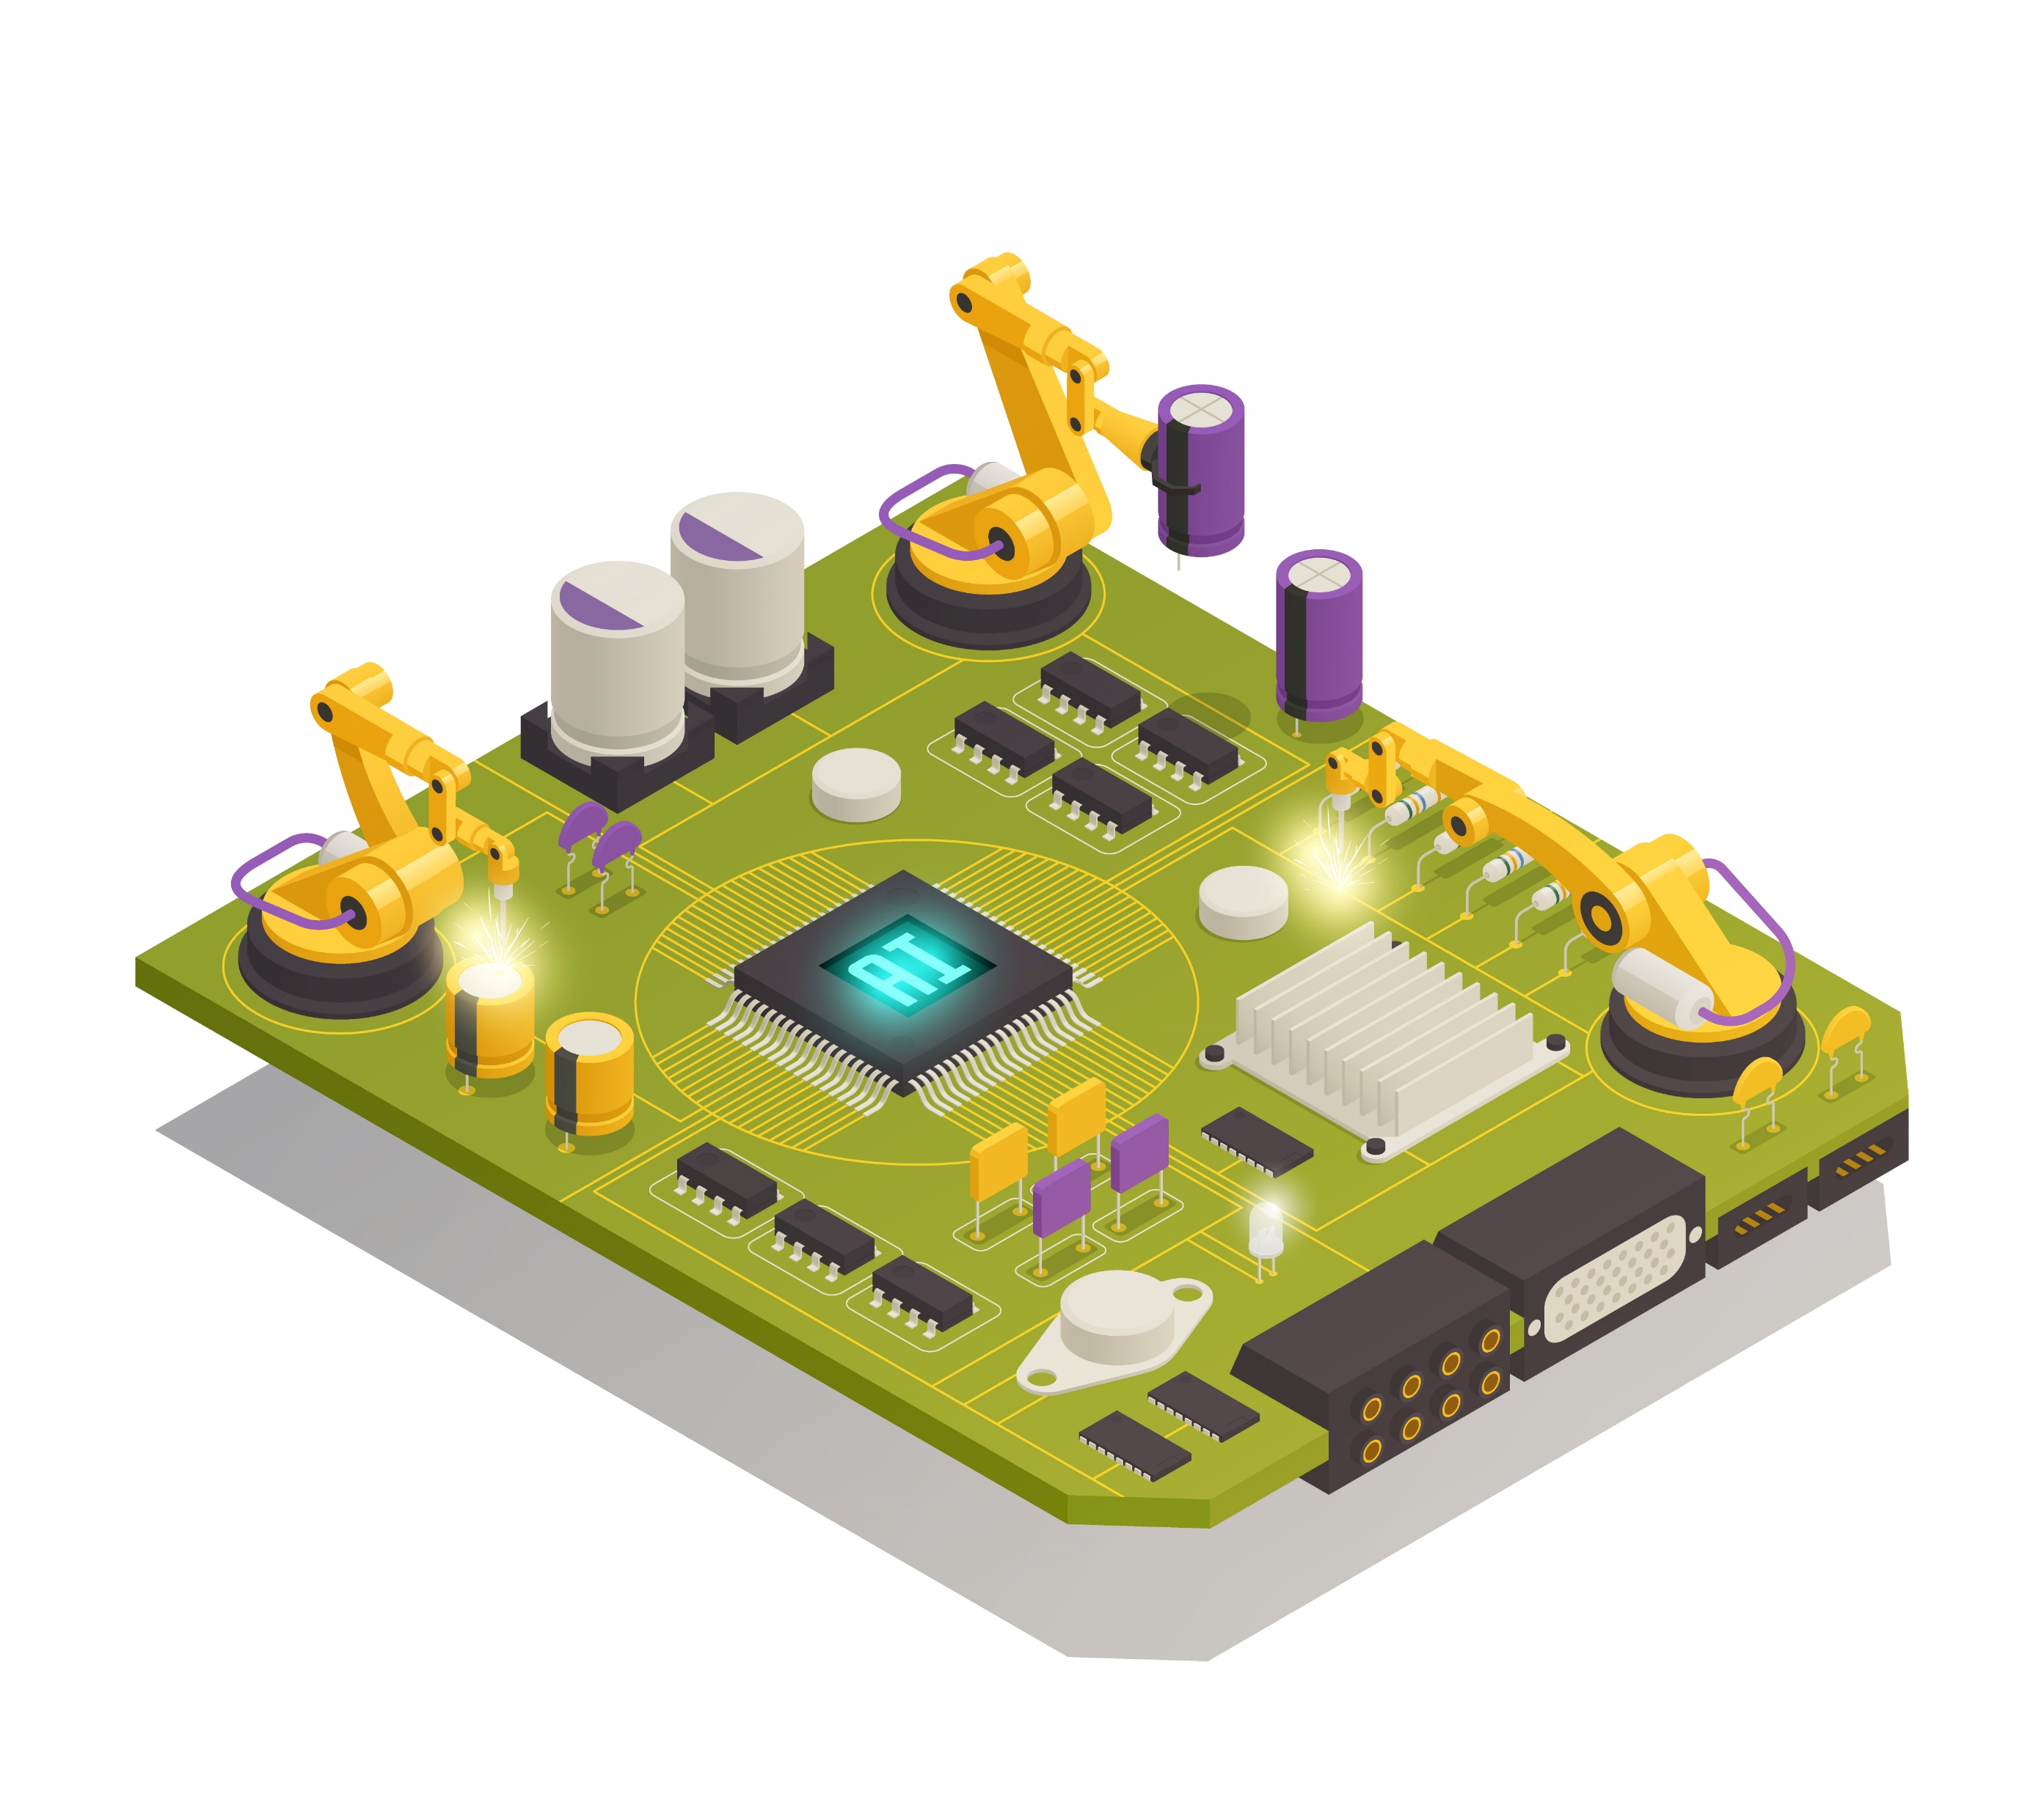
Sistem de Asistență pentru Parcare
Istrate Bogdan-Timotei
UTCN-CTI
Grupa: 30229

Slide 2

Introducere
Ideea pentru acest proiect a venit în timp ce mă gândeam la varietatea de aplicații ale senzorilor. O mașină obișnuită, de exemplu, poate avea până la 70 de senzori.
Proiectul se concentrează pe dezvoltarea unei interfețe grafice afișate pe un ecran OLED, care prezintă datele de la trei senzori ultrasonici. Acești senzori măsoară și afișează distanța până la obstacolele din spatele unui vehicul, ajutând șoferii în timpul procesului de parcare.

Slide 3
Descriere
Pentru acest proiect, am folosit Arduino ca platformă de dezvoltare datorită flexibilității și accesibilității sale.
Am utilizat un ecran OLED pentru a afișa distanțele măsurate de senzorii ultrasonici. Ecranul OLED afișează o imagine a unei mașini, indicatoare de unități, indicatoare de sunet și citirile senzorilor.
Am inclus trei senzori ultrasonici. Acești senzori emit unde ultrasonice și măsoară timpul pe care îl ia unda să se întoarcă după ce lovește un obiect. Acest timp este apoi folosit pentru a calcula distanța până la obiect.

Slide 4
Descriere
De asemenea, am inclus un buton și un buzzer în acest sistem. Butonul este folosit pentru a activa sau dezactiva sunetul. Buzzerul oferă feedback auditiv bazat pe distanțele măsurate de senzori.
Am simulat și testat acest proiect folosind simulatorul online Wokwi. Acesta mi-a permis să verific funcționalitatea codului și a circuitului înainte de a construi sistemul fizic.

Slide 5
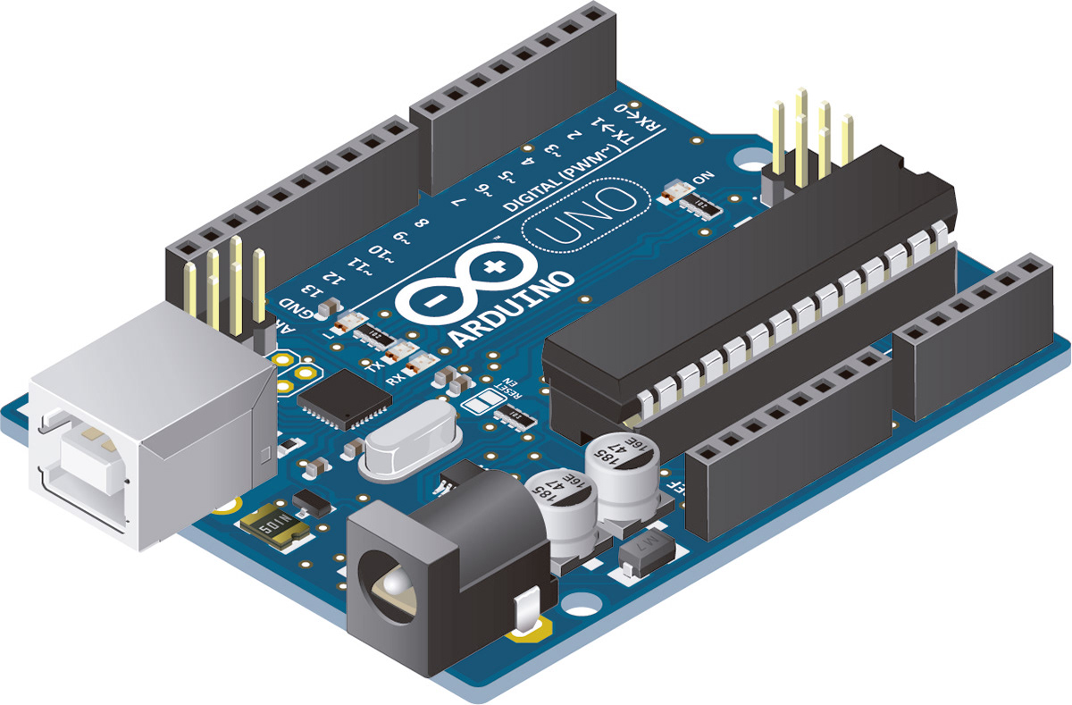
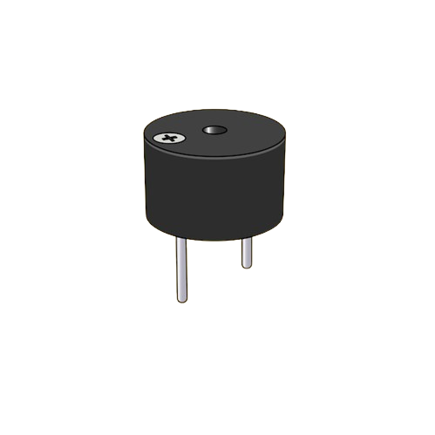
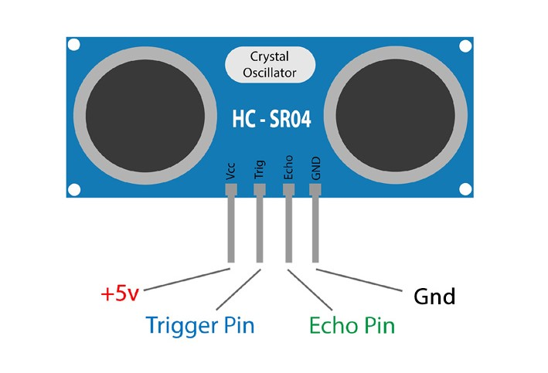
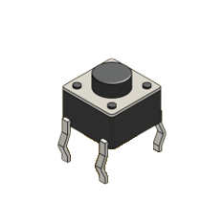
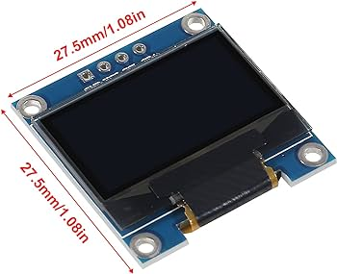
Componente
Arduino UNO R3
Buzzer
Ultrasonic Sensors
Button
OLED screen

Slide 6
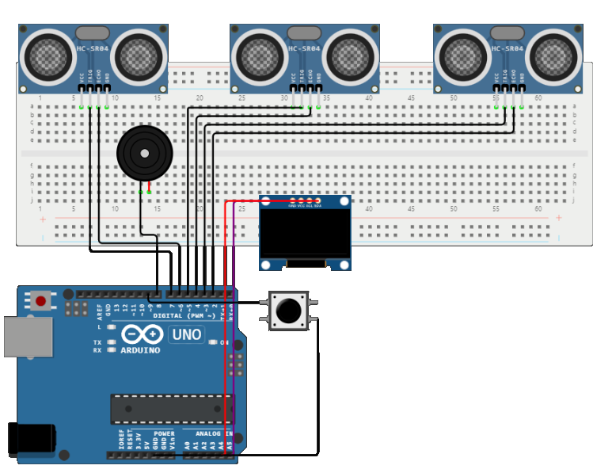
Diagrama Circuitului
Arduino UNO: Acesta este componentul central al circuitului.
Senzorii ultrasonici (HC-SR04): Fiecare senzor are patru pini - VCC (alimentare), Trig (declanșare), Echo și GND.
Buzzer: Acest buzzer oferă feedback auditiv bazat pe distanțele măsurate de senzori.
Ecran OLED: Conectat prin patru fire (VCC), (GND), (SDA) (SCL).
Buton: Acest buton controlează sunetul pornit/oprit.

Slide 7
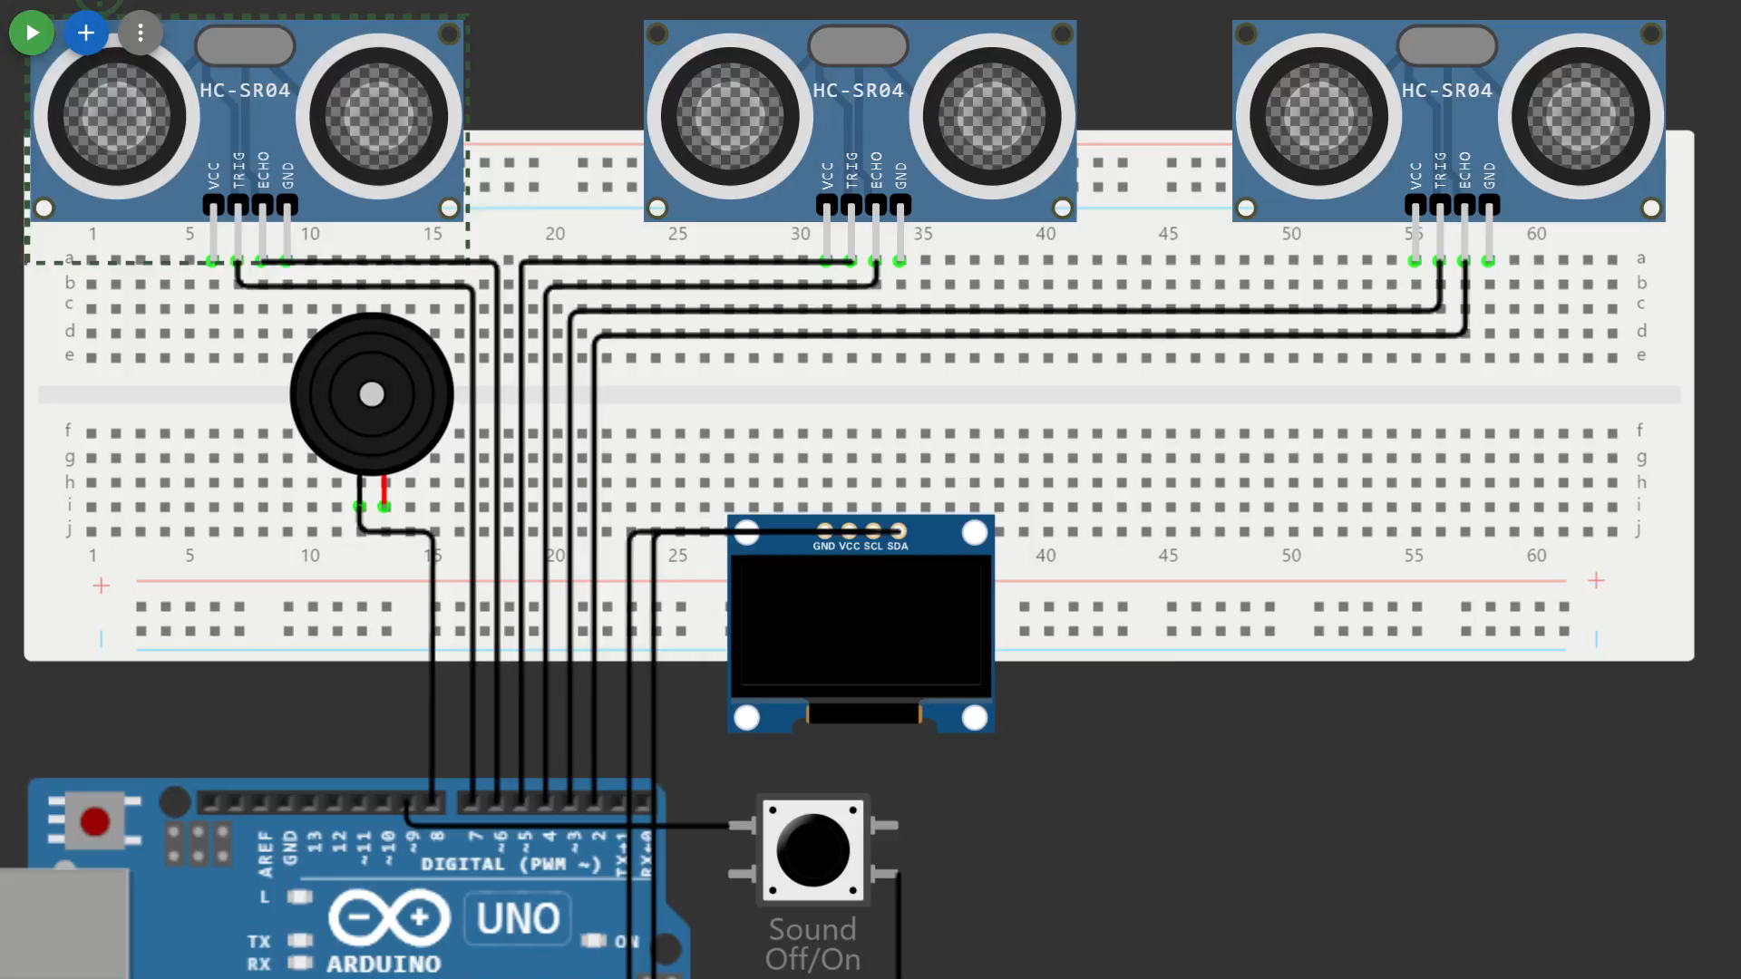
Demo Proiect

Slide 8
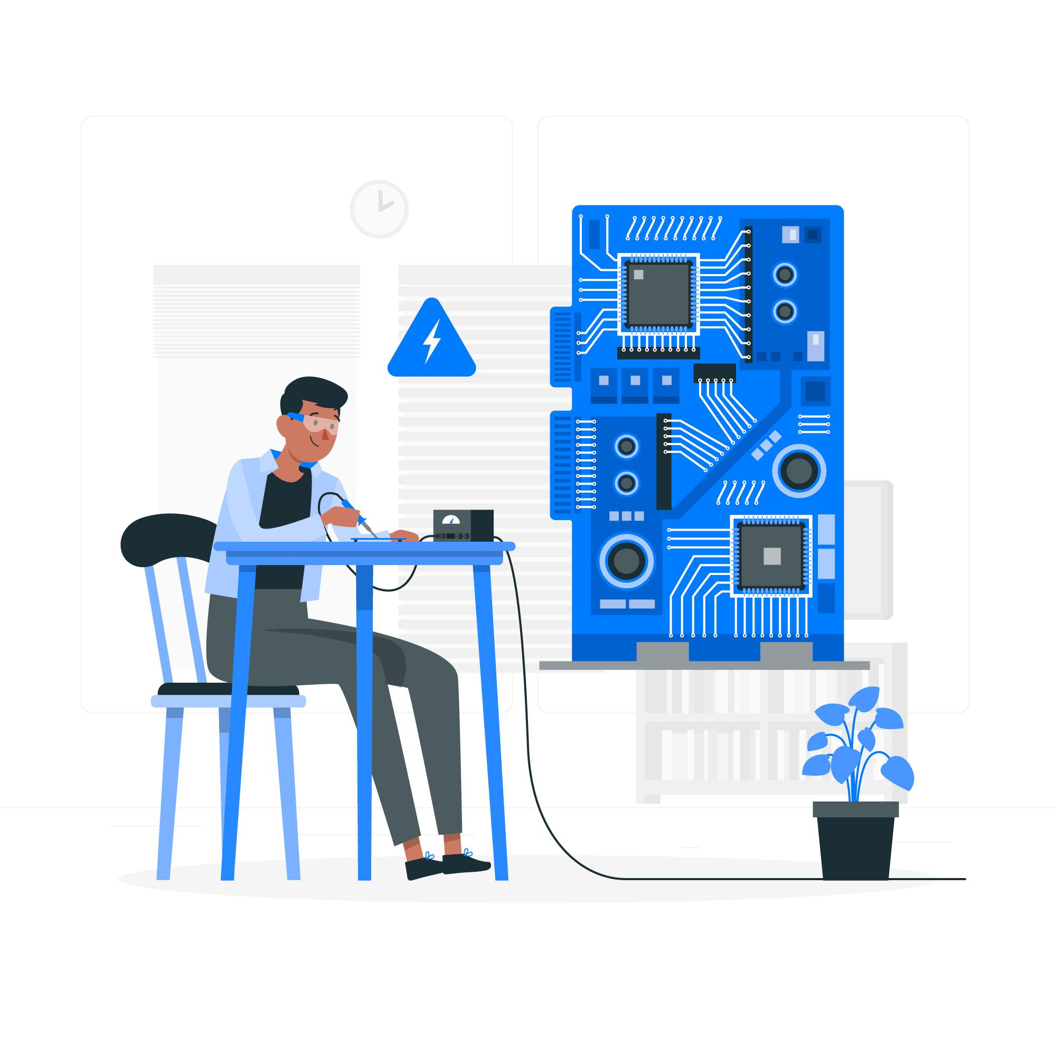
Bibliografie & Resurse
Wokwi
Arduino UNO R3 Documentation
HCSR04 ultrasonic sensor
OLED Screen Documentation
Button Documentation
Buzzer Documentation

